Slide 1

Flink浅谈
部门：联盟平台部-张文博
日期：2019年12月20日
www.58.com

Slide 2



定义

Slide 3

定义
什么是Apache Flink?

Slide 4
定义
官网介绍
分布式、有计算状态的框架和处理引擎
作用在有界、无界数据流
以内存速度和任意规模下运行

Slide 5
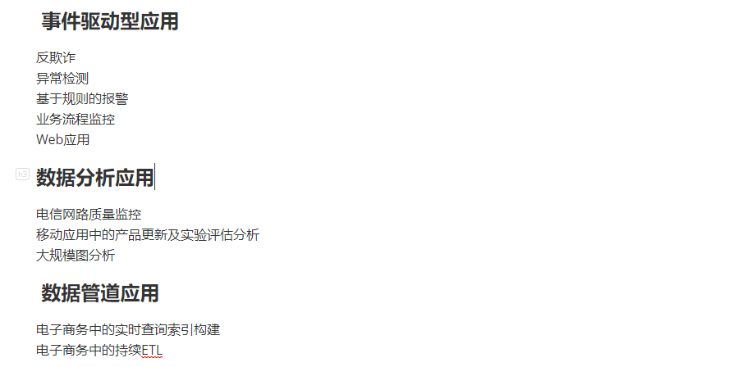
应用场景

Slide 6
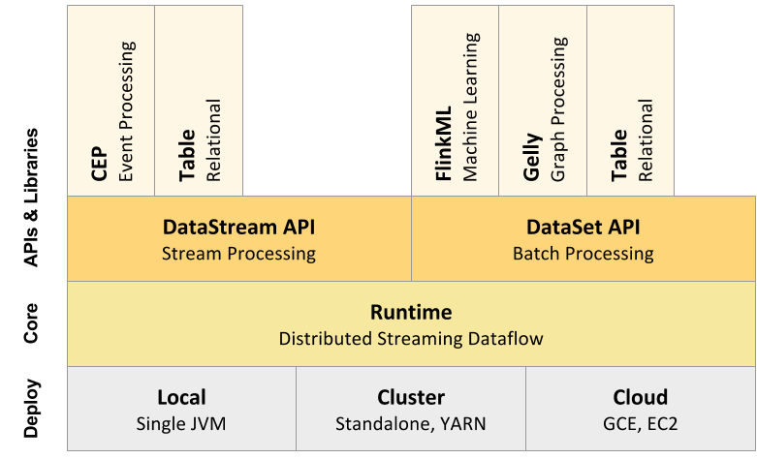
Flink整体架构
Notes:
它可以通过单进程多线程的方式直接运行，从而提供调试的能力。
它也可以运行在 Yarn 或者 K8S 这种资源管理系统上面，也可以在各种云环境中执行。https://blog.51cto.com/kinglab/2457244

Slide 7
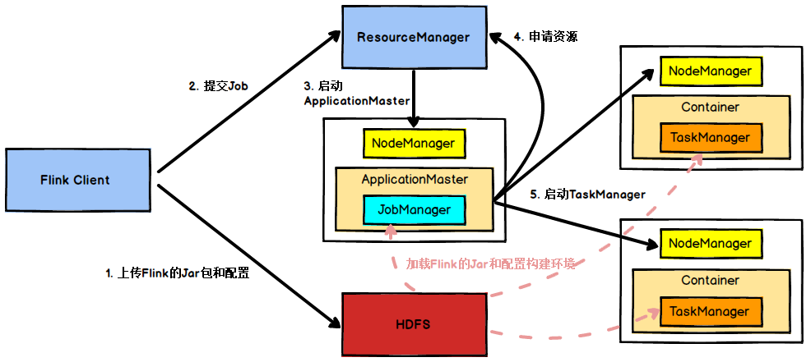
Deploy
Notes:
​ Flink任务提交后，Client向HDFS上传Flink的Jar包和配置，之后向Yarn ResourceManager提交任务，ResourceManager分配Container资源并通知对应的NodeManager启动ApplicationMaster，ApplicationMaster启动后加载Flink的Jar包和配置构建环境，然后启动JobManager，之后ApplicationMaster向ResourceManager申请资源启动TaskManager，ResourceManager分配Container资源后，由ApplicationMaster通知资源所在节点的NodeManager启动TaskManager，NodeManager加载Flink的Jar包和配置构建环境并启动TaskManager，TaskManager启动后向JobManager发送心跳包，并等待JobManager向其分配任务。

Slide 8
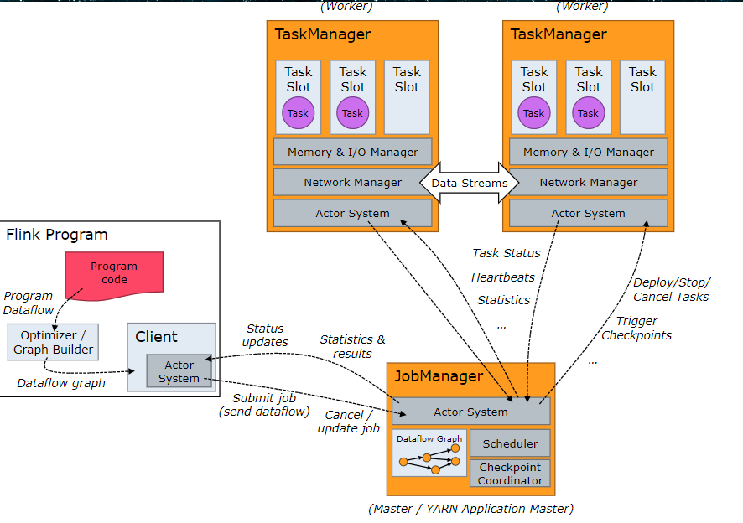
Core
Notes:
Job Client：Job Client 不是 Flink 程序执行的内部部分，但它是任务执行的起点。 Job Client 负责接受用户的程序代码，然后创建数据流，将数据流提交给 Job Manager 以便进一步执行
JobManager处理器：也称之为Master，主要职责包括安排任务，管理checkpoint ，故障恢复等。包含 Actor system(通信系统)、Scheduler（调度）、Check pointing 三个重要的组件。
TaskManager处理器：也称之为Worker，用于执行一个dataflow的task(或者特殊的subtask)、数据缓冲和data stream的交换

Slide 9
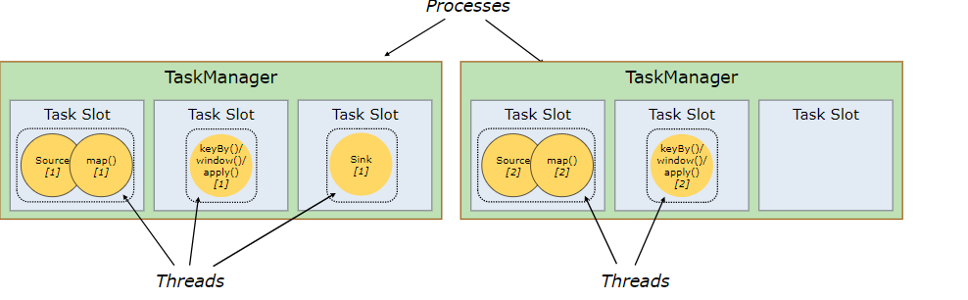
Core
TaskManager是一个JVM进程，会在线程上执行一个或多个subtask
为了控制一个worker能接收多少个task，worker通过task slot来进行控制
一个TaskManager有三个slot，那么它会将其管理的内存平均分成
三份给各个slot，注意的是，这里不会涉及到CPU的隔离
Notes:
Job Client：Job Client 不是 Flink 程序执行的内部部分，但它是任务执行的起点。 Job Client 负责接受用户的程序代码，然后创建数据流，将数据流提交给 Job Manager 以便进一步执行
JobManager处理器：也称之为Master，主要职责包括安排任务，管理checkpoint ，故障恢复等。包含 Actor system(通信系统)、Scheduler（调度）、Check pointing 三个重要的组件。
TaskManager处理器：也称之为Worker，用于执行一个dataflow的task(或者特殊的subtask)、数据缓冲和data stream的交换

Slide 10
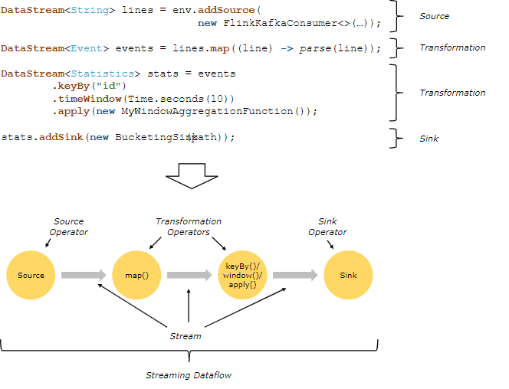
编程模型

Slide 11
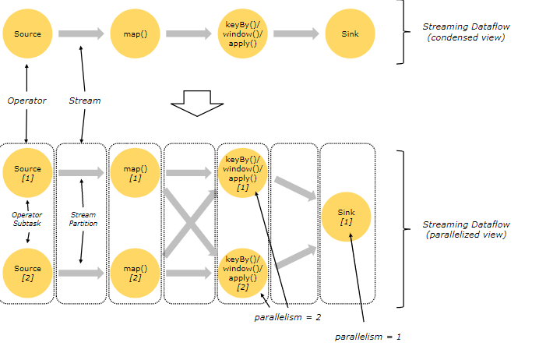
Parallel Dataflows
Notes:
【1】operator之间传输数据的形式可以是one-to-one(forwarding)的模式也可以是redistributing的模式
【2】map operator的subtask看到的元素的个数以及顺序跟source operator的subtask生产的元素的个数、顺序相同，map、fliter、flatMap等算子都是one-to-one的对应关系。不会改变分区的情况下，才能是该模式
【3】stream(map()跟keyBy/window之间或者keyBy/window跟sink之间)的分区会发生改变。keyBy() 基于hashCode重分区、broadcast和rebalance会随机重新分区，这些算子都会引起redistribute过程，而redistribute过程就类似于Spark中的shuffle过程。

Slide 12
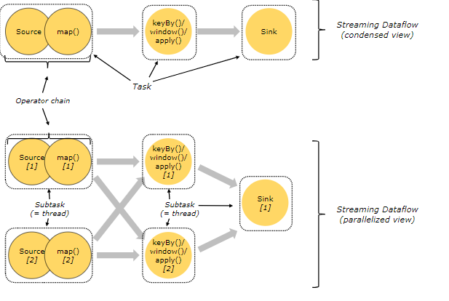
Tasks and Operator Chains
Notes:
【1】通过One-to-one传输数据的operator，可以放在同一个 thread中执行。
【2】它能减少线程之间的切换和基于缓存区的数据交换，在减少时延的同时提升吞吐量。链接的行为可以在编程API中进行指定
【3】5个subtask以5个并行的线程来执行

Slide 13
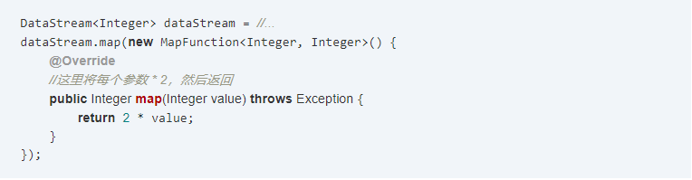
transformation operator
MAP 输入一个参数经过处理产生一个新的参数

Slide 14
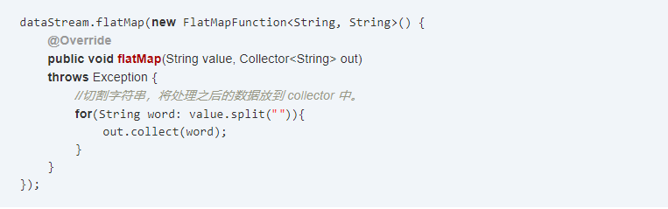
transformation operator
flatMap 输入一个参数，产生0个、1个或者多个输出。

Slide 15
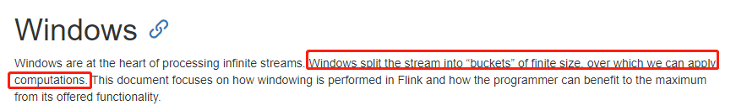
window
Flink的窗口机制

Slide 16
window
TimeWindow：按照时间生成Window
滚动窗口（Tumbling Window）
滑动窗口（Sliding Window）
会话窗口（Session Window）
全局窗口（global window比较少用 ）
CountWindow：根据元素个数对数据流进行分组的
Notes:
CountWindow:每100个用户购买行为事件统计购买总数

Slide 17
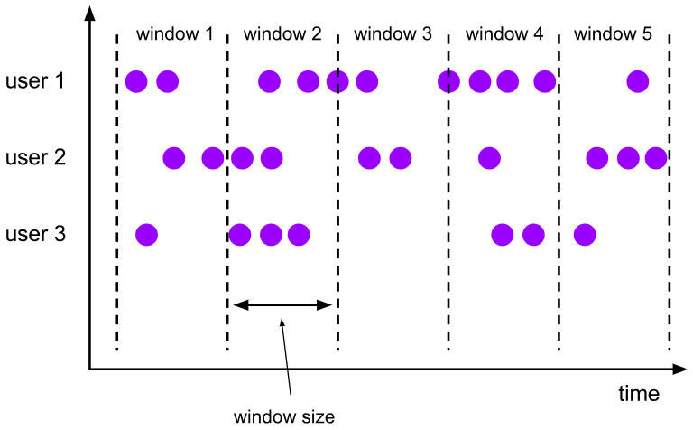
window
Notes:
间隔每一分钟中用户购买的商品的总数

Slide 18
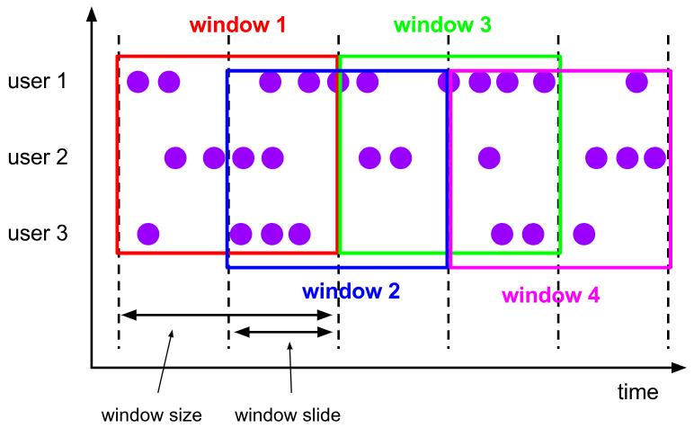
window
Notes:
每30秒计算一次最近一分钟用户购买的商品总数

Slide 19
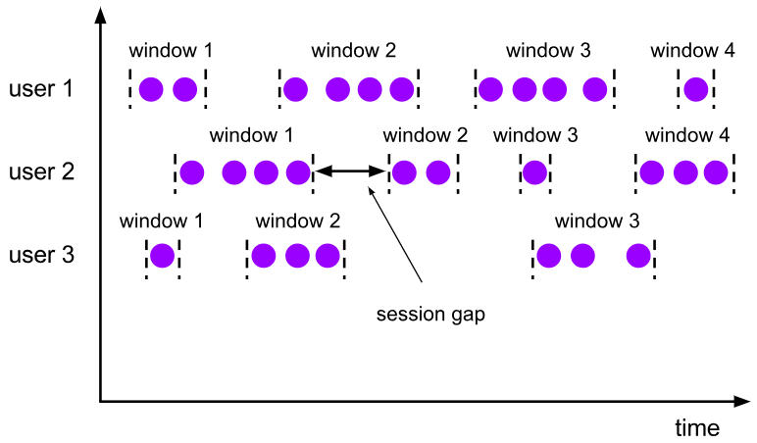
window
Notes:
类似于web应用的session，也就是一段时间没有接收到新数据就会生成新的窗口。认为间隔5分钟为不连续的 活动。实时查看用户已经连续听了多少首歌曲

Slide 20
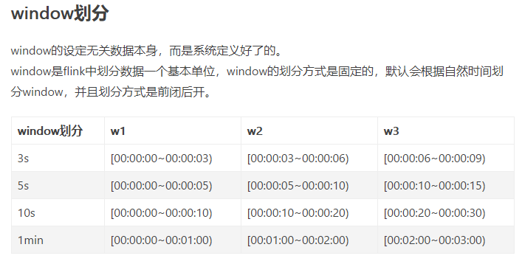
window

Slide 21
WorddCount-Demo
实时统计单词出现的数量

Slide 22
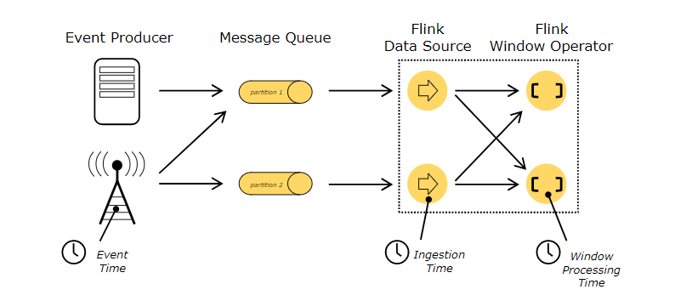
Flink Application - Time
Event Time：事件创建的时间。它通常由事件中的时间戳描述，例如广告检索时间
Ingestion Time：数据进入Flink的时间。
Processing Time：是每一个执行基于时间操作的算子的本地系统时间，
默认的时间属性就是Processing Time。也就是数据被处理时的当前时间。

Slide 23
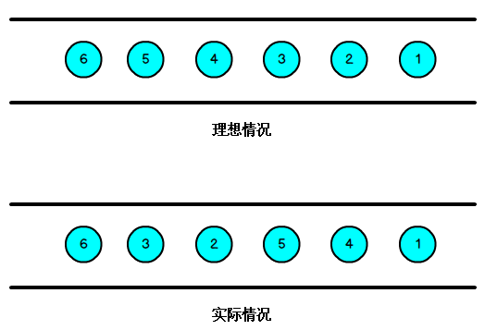
Flink Application - Time
Watermark是Apache Flink为了处理EventTime 窗口计算提出的一种机制,
本质上也是一种时间
Notes:
如果只按照到达的event的eventtime来触发窗口操作，假设有event1~5。如果到达顺序是乱的，比如event5最先达到，然后event1也达到了，那么flink这边怎么知道这中间还有没有数据呢？没办法的，不能确定数据是否完整到达，也不能无限制等待下去。所以需要一种机制来处理这种情况
我们不能明确数据是否全部到位，但又不能无限期的等下去，此时必须要有个机制来保证一个特定的时间后，必须触发window去进行计算了，这个特别的机制，就是Watermark。
如果在延迟时间之后到达了，这个旧数据直接会被丢弃。所以其实watermark就是一种保障更多event乱序到达的机制，提供了一定的延时机制，而因为只会延迟一定的时间，所以也不会导致flink无限期地等待下去

Slide 24
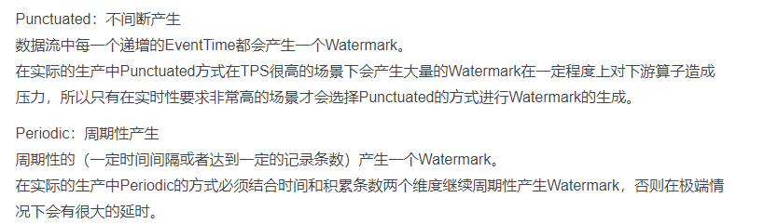
Flink Application - Time

Slide 25
Flink Application - Time
watermark演示
结论:
【1】watermark时间（max_eventTime-t） >= window_end_time
【2】在[window_start_time,window_end_time)中有数据存在。

Slide 26



